Slide 1
Ветвление в Git
Упражнение 2
Введение в промышленную разработку ПО на Java

Slide 2
Операции отмены
Если вы хотите переделать коммит, можно запустить commit с параметром --amend (дополнить):
$ git commit –amend
Если вы фиксируете изменения, и понимаете, что забыли проиндексировать изменения в файле, который хотели включить в коммит, можно использовать следующие команды:
$ git commit -m 'initial commit'
$ git add forgotten_file
$ git commit –amend
В итоге получится единый коммит — второй коммит заменит результаты первого.

Slide 3
Отмена подготовки файла
Если было изменено два файла, и требуется закоммитить их в два подхода, но случайно было набрано git add *, и оба файла проиндексировались. Как отменить добавление одного из них?
$ git add .
$ git status
On branch master
Changes to be committed:
(use "git reset HEAD <file>..." to unstage)
renamed: README.md -> README
modified: CONTRIBUTING.md
$ git reset HEAD CONTRIBUTING.md

Slide 4
Отмена изменения измененного файла
Changes not staged for commit:
(use "git add <file>..." to update what will be committed)
(use "git checkout -- <file>..." to discard changes in working directory)
modified: CONTRIBUTING.md
В подсказке указано, как отбросить сделанные изменения.
$ git checkout -- CONTRIBUTING.md
$ git status
On branch master
Changes to be committed:
(use "git reset HEAD <file>..." to unstage)
renamed: README.md -> README

Slide 5
Просмотр удалённых (облачных) репозиториев
Для того, чтобы просмотреть список настроенных удалённых репозиториев, нужно запустить команду git remote.
Если вы клонировали репозиторий, то увидите как минимум ``origin`` — имя по умолчанию для исходного репозитория.
Можно также указать ключ -v, чтобы просмотреть адреса для чтения и записи, привязанные к репозиторию:
$ git remote -v
origin https://github.com/schacon/ticgit (fetch)
origin https://github.com/schacon/ticgit (push)

Slide 6
Добавление удалённых репозиториев
Для того, чтобы добавить удалённый репозиторий и присвоить ему имя (shortname), просто выполните команду git remote add [shortname] [url].
$ git remote add pb https://github.com/paulboone/ticgit
$ git remote -v
origin https://github.com/schacon/ticgit (fetch)
origin https://github.com/schacon/ticgit (push)
pb https://github.com/paulboone/ticgit (fetch)
pb https://github.com/paulboone/ticgit (push)
Если необходимо получить изменения, которые есть в pb, но нет у нас, то нужно выполнить команду git fetch pb.

Slide 7
Просмотр меток
Для просмотра имеющихся меток (tag) в Git’е необходимо набрать git tag.
$ git tag
v0.1
v1.3
Если необходимо просмотреть только выпуски 1.8.5, нужно выполнить следующее:
$ git tag -l 'v1.8.5*'
v1.8.5
v1.8.5-rc0
v1.8.5-rc1
v1.8.5-rc2
v1.8.5-rc3
v1.8.5.1

Slide 8
Создание меток
Git использует два основных типа меток: легковесные и аннотированные.
Легковесная метка — это что-то весьма похожее на ветку, которая не меняется.
А вот аннотированные метки хранятся в базе данных Git’а как полноценные объекты.
Самый простой способ это указать -a при выполнении команды tag:
$ git tag -a v1.4 -m 'my version 1.4‘
Для создания легковесной метки не передавайте опций -a, -s и -m:
$ git tag v1.4-lw

Slide 9
Псевдонимы в Git
Если не хочется печатать каждую команду для Git’а целиком, то можно настроить псевдонимы (alias) для любой команды с помощью git config.
$ git config --global alias.co checkout
$ git config --global alias.br branch
$ git config --global alias.ci commit
$ git config --global alias.st status
Это означает, что, например, вместо ввода git commit, вам достаточно набрать только git ci.

Slide 10
Псевдонимы в Git
Чтобы исправить неудобство, с которым мы столкнулись при исключении файла из индекса, можно добавить в Git свой собственный псевдоним unstage:
$ git config --global alias.unstage 'reset HEAD --'
Это делает эквивалентными следующие две команды:
$ git unstage fileA
$ git reset HEAD – fileA
Также, обычно, добавляют команду last следующим образом:
$ git config --global alias.last 'log -1 HEAD'

Slide 11
Ветвление в Git
При использовании ветвления происходит отклонение от основной ветки разработки и продолжение работы независимо от нее, без вмешательства в основную ветку.
Операция создания ветки выполняется почти мгновенно, переключение между ветками обычно, также быстро.
Когда делается коммит, Git сохраняет его в виде объекта, который содержит указатель на снимок (snapshot) подготовленных данных.
Имеется каталог, который содержит дерево файлов, а затем всё сохраняется в виде одного коммита.

Slide 12
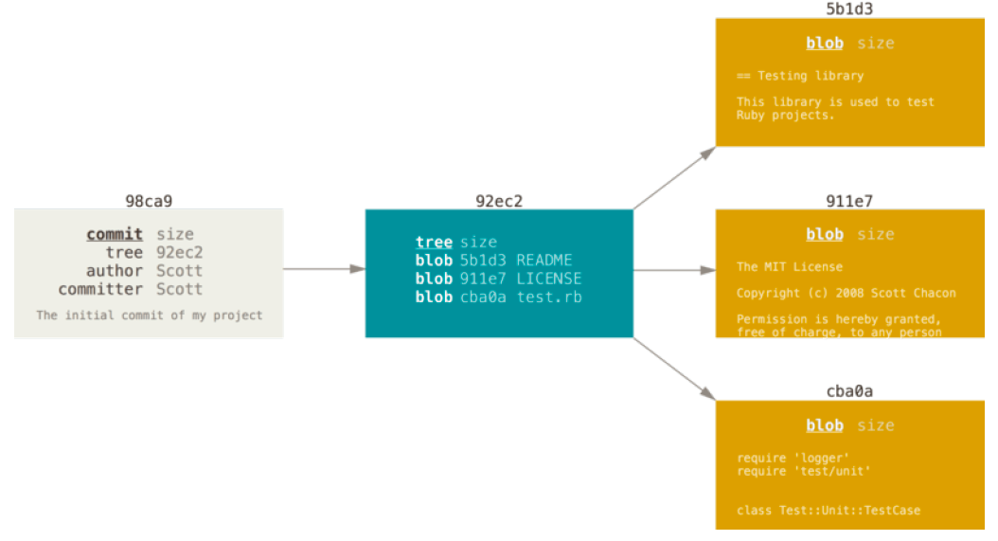
Коммит и его дерево

Slide 13
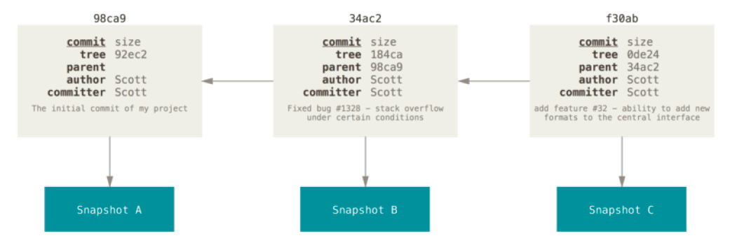
Коммит и его родители

Slide 14
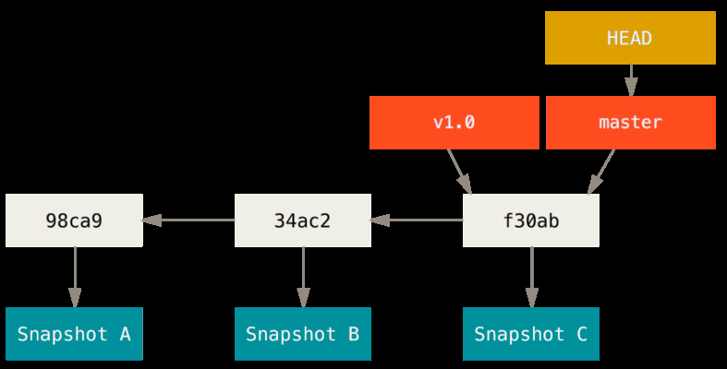
Ветвление в Git
Ветка (branch) в Git — это легко перемещаемый указатель на один из этих коммитов.
Имя основной ветки по умолчанию в Git — master.

Slide 15
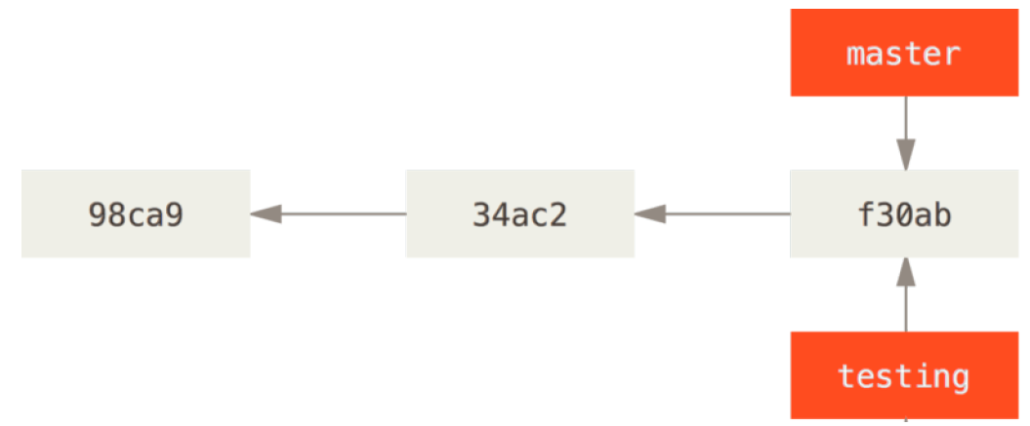
Создание новой ветки
Допустим мы хотим создать новую ветку с именем “testing”. Это можно сделать командой git branch:
$ git branch testing

Slide 16
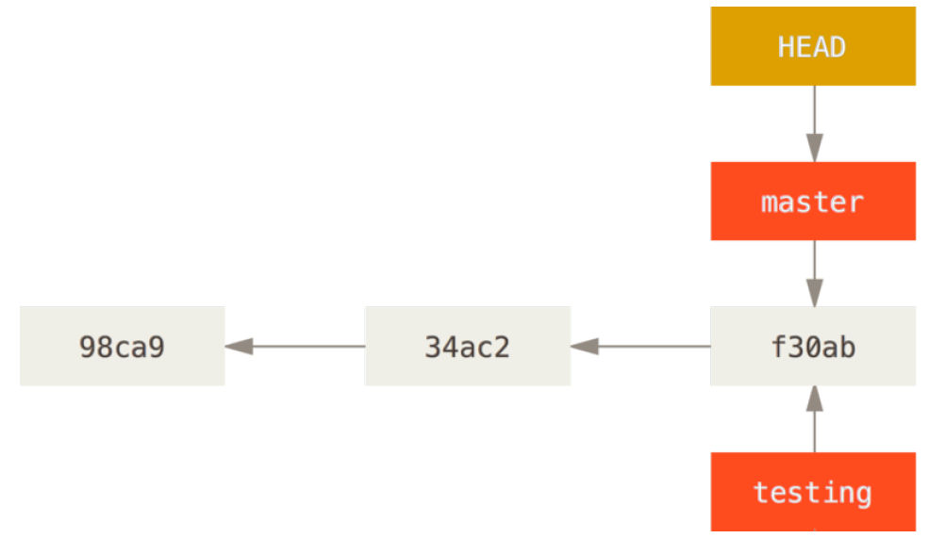
HEAD указывает на ветку

Slide 17
Отслеживание веток
Вы можете легко отследить ветки при помощи команды git log.
Она покажет вам, куда указывают указатели веток.
Эта опция называется --decorate.
$ git log --oneline --decorate

Slide 18
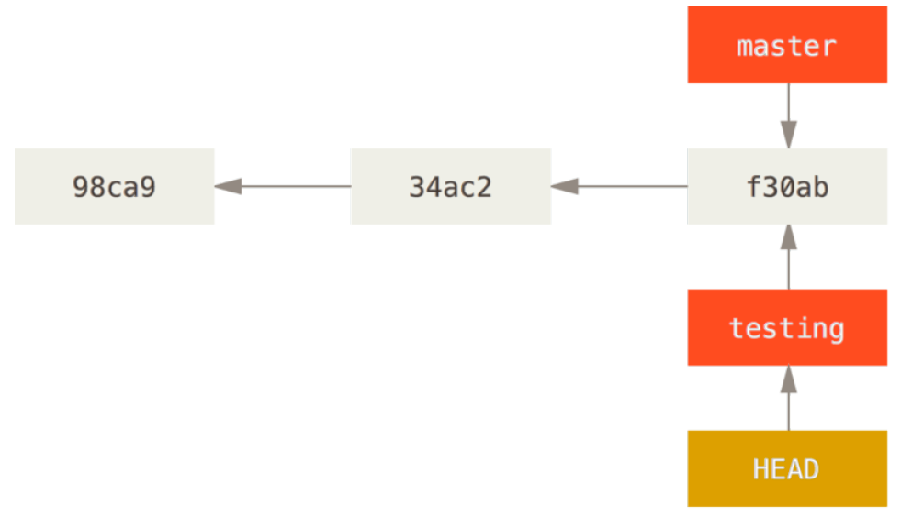
Переключение веток
Чтобы переключиться на ветку “testing” нужно выполнить команду:
$ git checkout testing

Slide 19
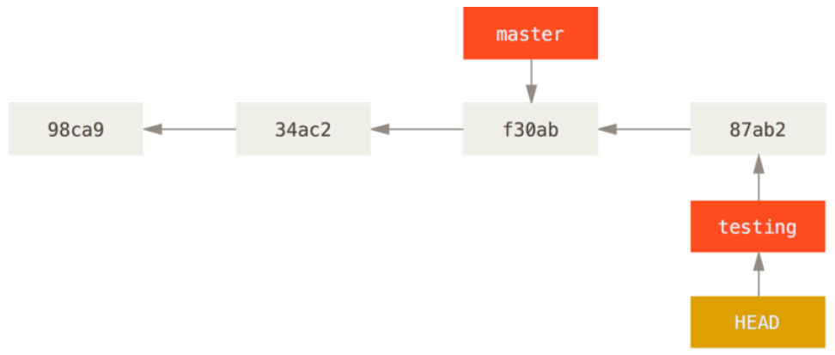
Переключение веток
$ git add test.txt
$ git commit -a -m 'made a change'

Slide 20
Возвращение на ветку master
$ git checkout master
Эта команда сделала две вещи.
Она переместила указатель HEAD назад на ветку “master” и вернула файлы в рабочем каталоге в то состояние, которое было сохранено в снимке (snapshot), на который указывает ветка.
Это также означает, что все изменения, вносимые с этого момента, будут отнесены к старой версии проекта.
Другими словами, откатилась вся работа, выполненная в ветке “testing”, а вы можете продолжать работать в другой ветке.

Slide 21
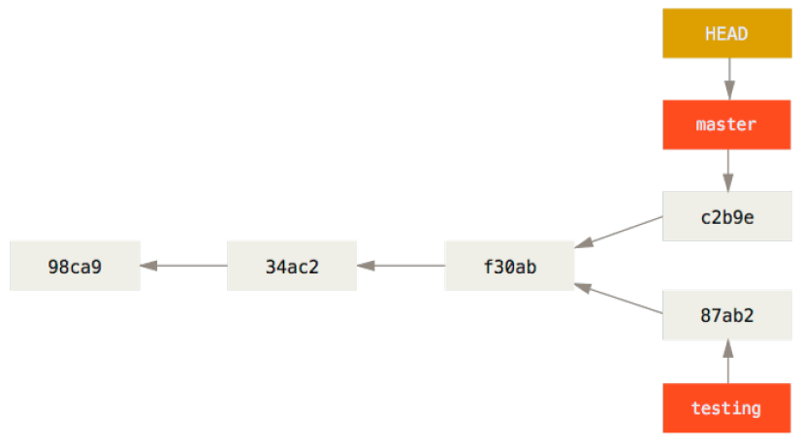
Изменения в ветке master
$ git add master.txt
$ git commit -a -m 'made other changes'

Slide 22

Просмотр ветвлений
$ git log --oneline --decorate --graph –all
Cоздание и удаление веток совершенно не затратно, так как ветка в Git — это всего лишь файл, содержащий 40 символов контрольной суммы SHA-1 того коммита, на который он указывает.

Slide 23
Основы ветвления и слияния
Простой пример рабочего процесса, который может быть полезен в вашем проекте.
1. Вы работаете над сайтом.
2. Вы создаете ветку для новой статьи.
3. Вы работаете в этой ветке.
В этот момент вы получаете сообщение, что обнаружена критическая ошибка.
1. Переключиться на основную ветку.
2. Создать ветку для добавления исправления.
3. После тестирования слить ветку содержащую исправление с основной веткой.
4. Переключиться назад в ту ветку, где вы пишете статью и продолжить работать.

Slide 24
Основы ветвления
Чтобы создать ветку и сразу переключиться на нее, можно выполнить команду git checkout с параметром -b:
$ git checkout -b iss53
Switched to a new branch "iss53"
Это тоже самое что и:
$ git branch iss53
$ git checkout iss53

Slide 25
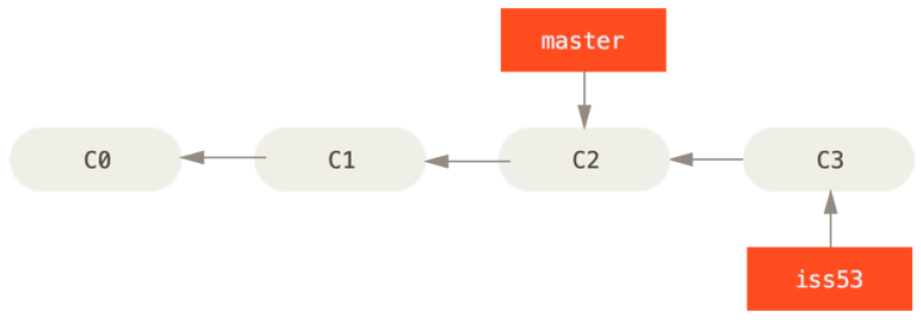
Ветка iss53 двигается вперёд
$ notepad index.html
$ git commit -a -m “added a new footer [issue 53]”

Slide 26
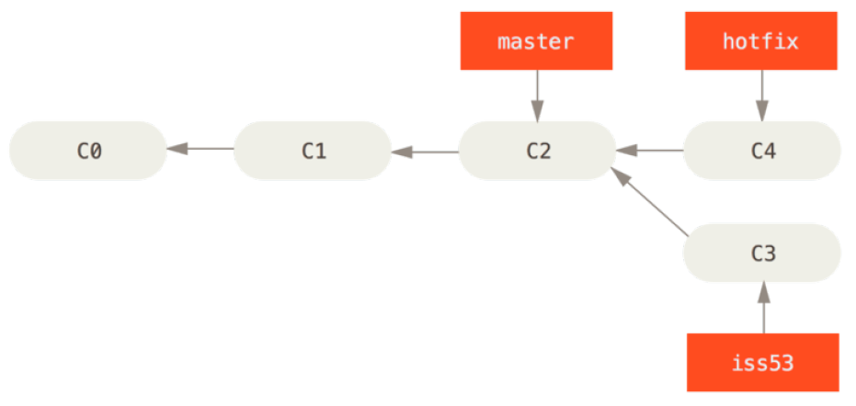
Работа с веткой hotfix
$ git checkout master
$ git checkout -b hotfix
$ notepad index.html
$ git commit -a -m “fixed the broken email address”

Slide 27
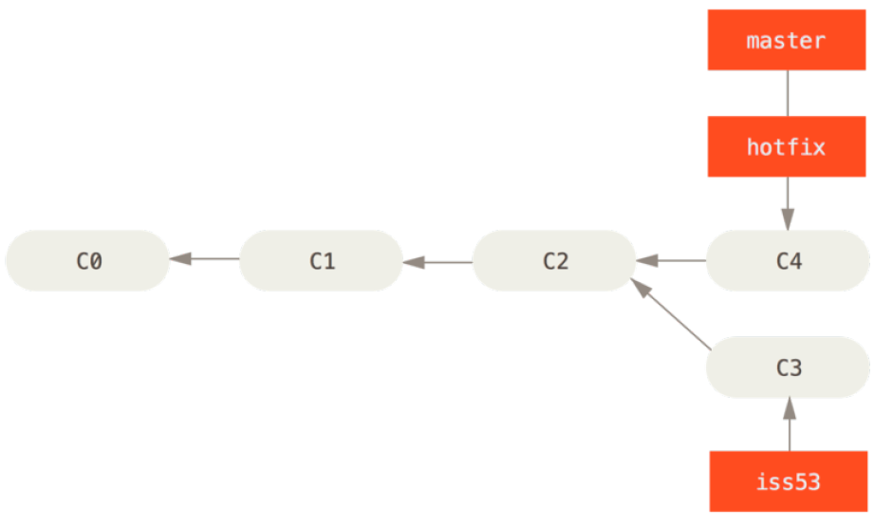
Слияние
Чтобы выполнить слияние (merge) с основной веткой для включения в продукт, необходимо использовать команду git merge.
$ git checkout master
$ git merge hotfix

Slide 28
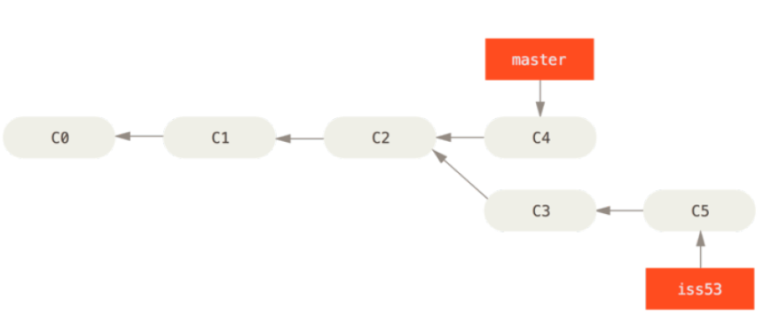
Продолжение работы над iss53
Для удаления ветки выполните команду git branch с параметром -d:
$ git branch -d hotfix
Теперь вы можете переключить ветку и вернуться к работе над своей проблемой #53:
$ git checkout iss53
$ notepad index.html
$ git commit -a -m “finished the new footer [issue 53]”

Slide 29
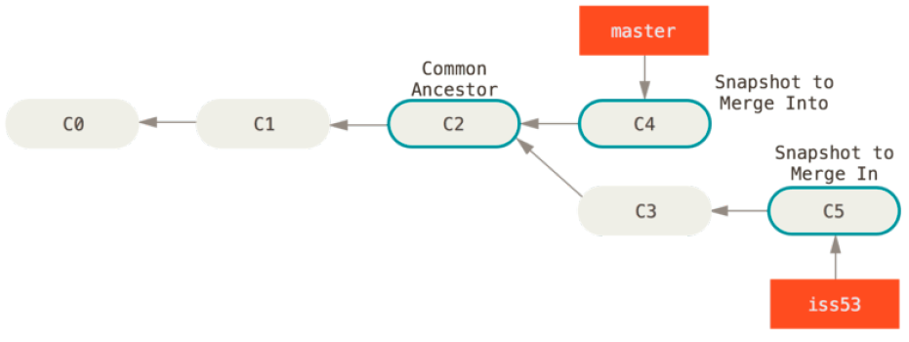
Основы слияния
Предположим, вы решили, что работа по проблеме #53 закончена, и ее можно влить в ветку master.
$ git checkout master
$ git merge iss53

Slide 30
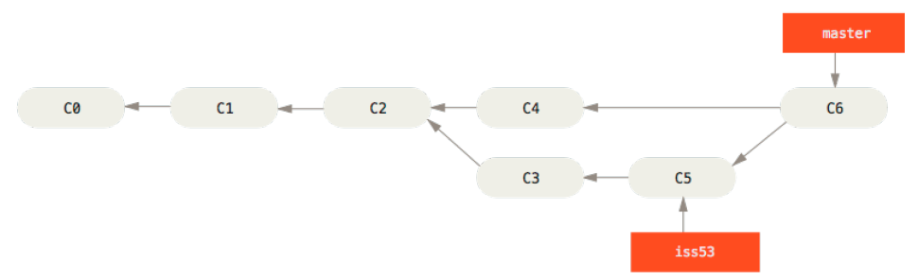
Коммит слияния

